Slide 1

JJMK Payroll
ระบบเงินเดือนอัตโนมัติ ครบวงจร — จริงใจหมูกระทะ
สแกนหน้า → คิดเงินอัตโนมัติ → สลิป & โอนเงิน K BIZ → รายงาน LINE
บริษัท พากันรวย ฟู้ดส์ คอร์ปอเรชั่น จำกัด · สิงหาคม 2569

Slide 2
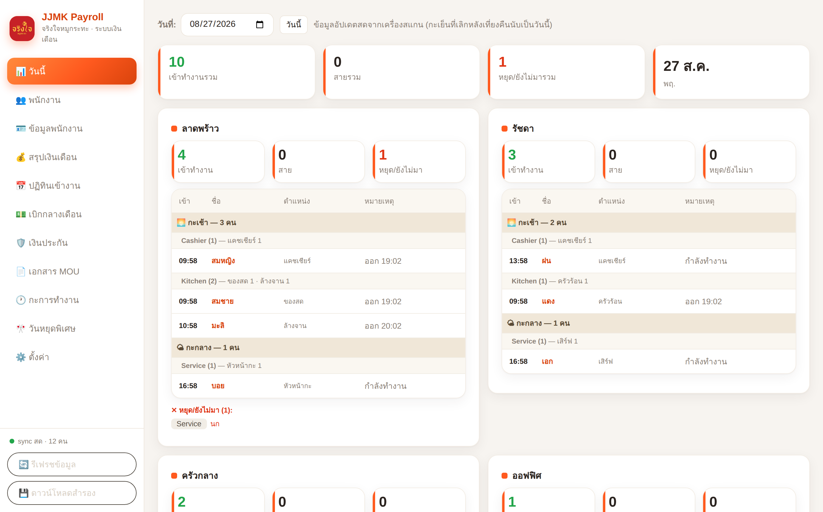




ระบบนี้ทำอะไรให้เรา
โปรแกรมเดียวจบ ตั้งแต่พนักงานสแกนหน้า จนเงินเดือนเข้าบัญชี
เก็บเวลาเข้า-ออกอัตโนมัติ
พนักงานสแกนหน้า ข้อมูลวิ่งเข้าระบบทันที ไม่ต้องจดไม่ต้องกรอก
คิดเงินเดือนให้เองทั้งหมด
ค่าแรง สาย ลืมตอก OT เบี้ยขยัน เงินประกัน เบิก MOU — อัตโนมัติทุกบาท
สลิป + ไฟล์โอนเงินธนาคาร
พิมพ์สลิปทั้งร้านในไม่กี่คลิก และไฟล์อัปโหลด K BIZ โอนเงินทีเดียวทั้งสาขา
รายงานเข้ากลุ่ม LINE เอง
ใครมา ใครสาย ใครหาย รายงานทุกกะ + สรุปทุกคืน โดยไม่ต้องเปิดแอป

Slide 3



โครงสร้างระบบ
ทุกชิ้นทำงานเองอัตโนมัติ ไม่ต้องมีคนดูแลเซิร์ฟเวอร์ · ค่าใช้จ่ายระบบ 0 บาท/เดือน
เครื่องสแกนใบหน้า
Cloudflare Worker
Supabase
เว็บแอป
ZKTeco + Hikvision
ติดหน้าร้านทุกสาขา
สแกนปุ๊บส่งข้อมูลทันที
ตัวรับข้อมูลกลางทาง
สร้างพนักงานใหม่เอง
ส่งรายงาน LINE ตามเวลา
ฐานข้อมูลบนคลาวด์
เก็บทุกอย่างถาวร
sync สดถึงหน้าจอทันที
เปิดได้ทุกที่
คอม + iPhone
GitHub Pages
รายงานอัตโนมัติเข้ากลุ่ม LINE
รายกะ 11:01 / 15:01 / 18:01 · สรุปประจำวัน 21:00 · แยกข้อความรายสาขา

Slide 4
สาขา และรอบเงินเดือน
JJLP
JJRD
JJCK
OFFICE
ลาดพร้าว
รัชดา
ครัวกลาง
ออฟฟิศ
สาขาหลัก · เครื่องสแกน 1
เครื่องสแกนของตัวเอง
ใช้เครื่องลาดพร้าว
ไม่นับข้ามสาขา
ส่วนกลาง · ยกเว้นกฎห้ามหยุด
รอบเงินเดือน 1 งวด
26
15
25
1-4
5
เปิดงวด
เบิกกลางเดือน
ตัดรอบ
ตรวจ + พิมพ์สลิป
จ่ายเงินเดือน
วันที่ 26 ของเดือนก่อน
เบิกล่วงหน้าได้ตามสิทธิ์
ปิดงวด สรุปยอดทั้งเดือน
ตรวจยอด แก้ไข พิมพ์แจก
โอนผ่าน K BIZ / เงินสด
จุดตัดวัน 06:00 น. — สแกนก่อนตี 6 นับเป็นกะเย็นของเมื่อวาน (กะข้ามคืนไม่มีเพี้ยน)

Slide 5




หน้า "วันนี้" — เห็นทั้งร้านในจอเดียว
อัปเดตสดจากเครื่องสแกน
พนักงานสแกนปุ๊บ ชื่อขึ้นจอทันที ไม่ต้องรีเฟรช
แยกการ์ดรายสาขา
ลาดพร้าว · รัชดา · ครัวกลาง · ออฟฟิศ — เห็นครบพร้อมกัน
จัดกลุ่มกะตามเวลาเข้า
ก่อน 14:00 กะเช้า · 14-17 กะกลาง · หลัง 17:00 กะเย็น
รู้ทันทีว่าใครสาย-ใครหาย
สายกี่นาที ใครยังไม่มา ใครมาช่วยจากสาขาอื่น

Slide 6
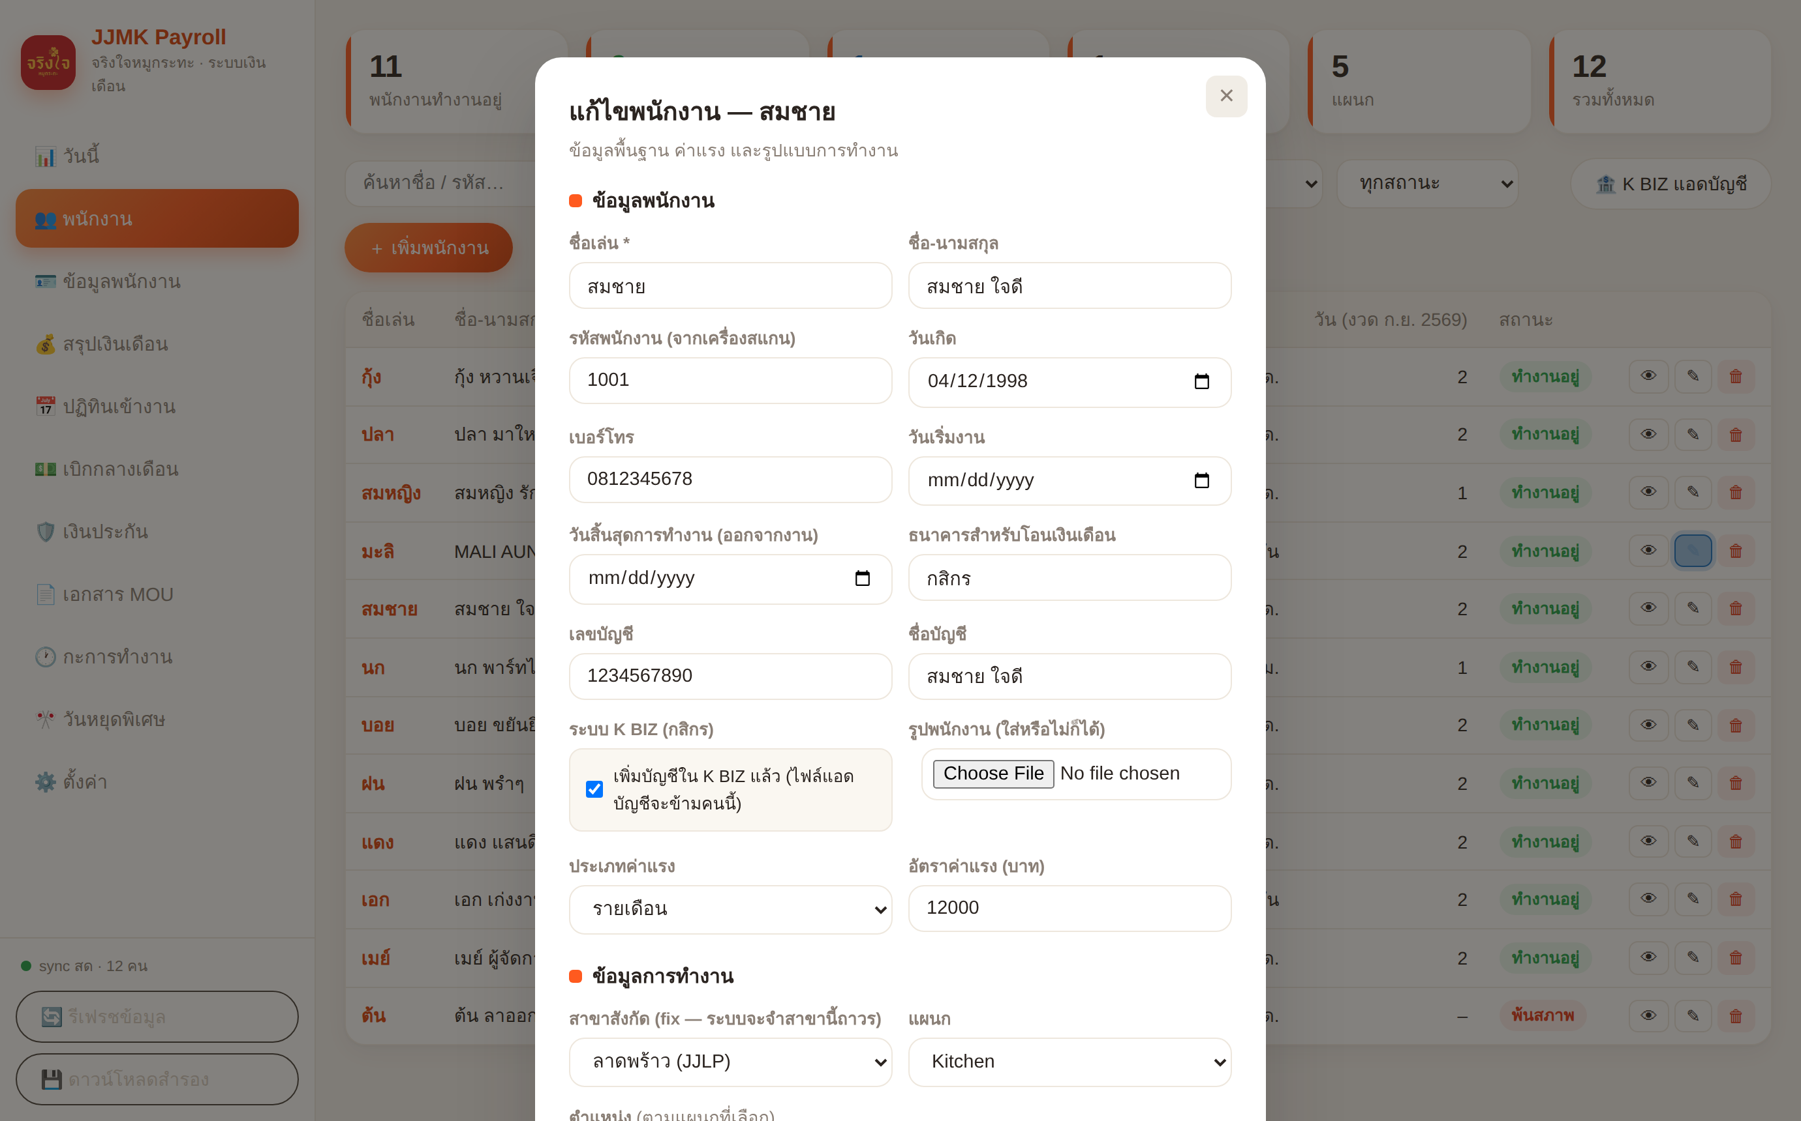


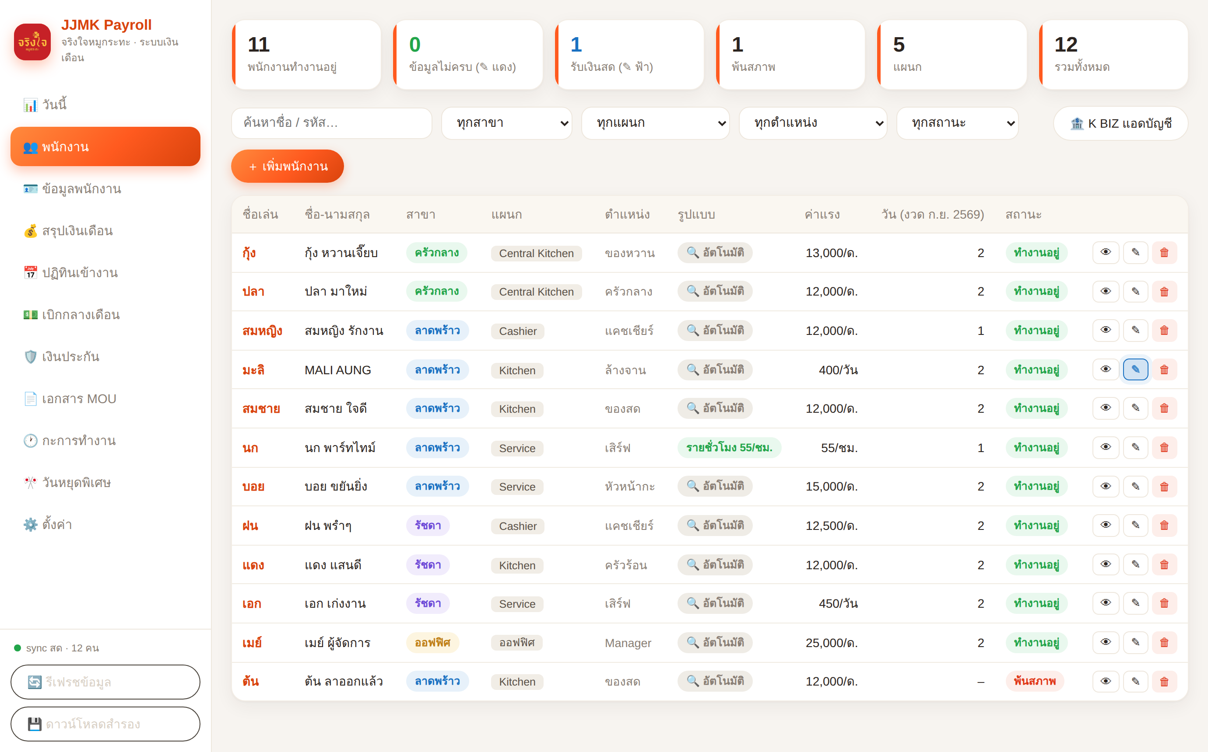

ข้อมูลพนักงาน — ครบในที่เดียว
พนักงานใหม่ ระบบสร้างให้เอง
สแกนหน้าครั้งแรก = สร้างประวัติอัตโนมัติ รายเดือน 12,000 + จดวันเริ่มงาน
วันเริ่มงาน - วันสิ้นสุด
เข้าหลังเปิดงวด/ออกก่อนตัดรอบ งวดนั้นคิดเป็นรายวันให้อัตโนมัติ
บัญชีธนาคาร + K BIZ
เก็บเลขบัญชี ธนาคาร และจำว่าใครแอดเข้า K BIZ แล้ว ไม่ใส่ซ้ำ
ปุ่มกระพริบเตือนข้อมูลขาด
แดง = ขาดวันเกิด/เบอร์/บัญชี · ฟ้า = รับเงินสด

Slide 7



กฎการคิดเงิน — ระบบคิดให้ทุกบาท ไม่ต้องกดเครื่องคิดเลข
มาสาย / ออกก่อน
ลืมตอกบัตร
หยุดวันห้ามหยุด
หักนาทีละ 1.50 บาท (อนุโลม 5 นาทีแรก) — นับจากเวลากะของแต่ละคนจริงๆ
สแกนขาเดียว (ลืมเข้า/ลืมออก) ปรับครั้งละ 200 บาท
ศ-ส-อา + วันหยุดพิเศษ หัก 2 เท่าของค่าแรงวัน (เช่น 400 → หัก 800)
เบี้ยไม่หยุด
เบี้ยวันหยุดพิเศษ
เข้า-ออกกลางงวด
รายเดือนที่ไม่ใช้สิทธิ์วันหยุดเลย ได้เพิ่มวันละ 400 บาท
มาทำงานวันหยุดพิเศษ ได้ค่าแรงคูณตามตัวคูณ (ไม่สาย ไม่ลืมตอก)
รายเดือนที่อยู่ไม่ครบงวด คิดเป็น วันทำงาน × เงินเดือน÷30 อัตโนมัติ
หักผิด แก้ได้เสมอ — ทุกยอดหักอัตโนมัติมีปุ่ม ✎ ปรับเป็นยอดจริงเฉพาะงวดนั้นได้ (0 = ไม่หัก · เว้นว่าง = กลับอัตโนมัติ) และมีข้อยกเว้นอัตโนมัติให้ผู้จัดการ/ออฟฟิศ/รายชั่วโมง

Slide 8
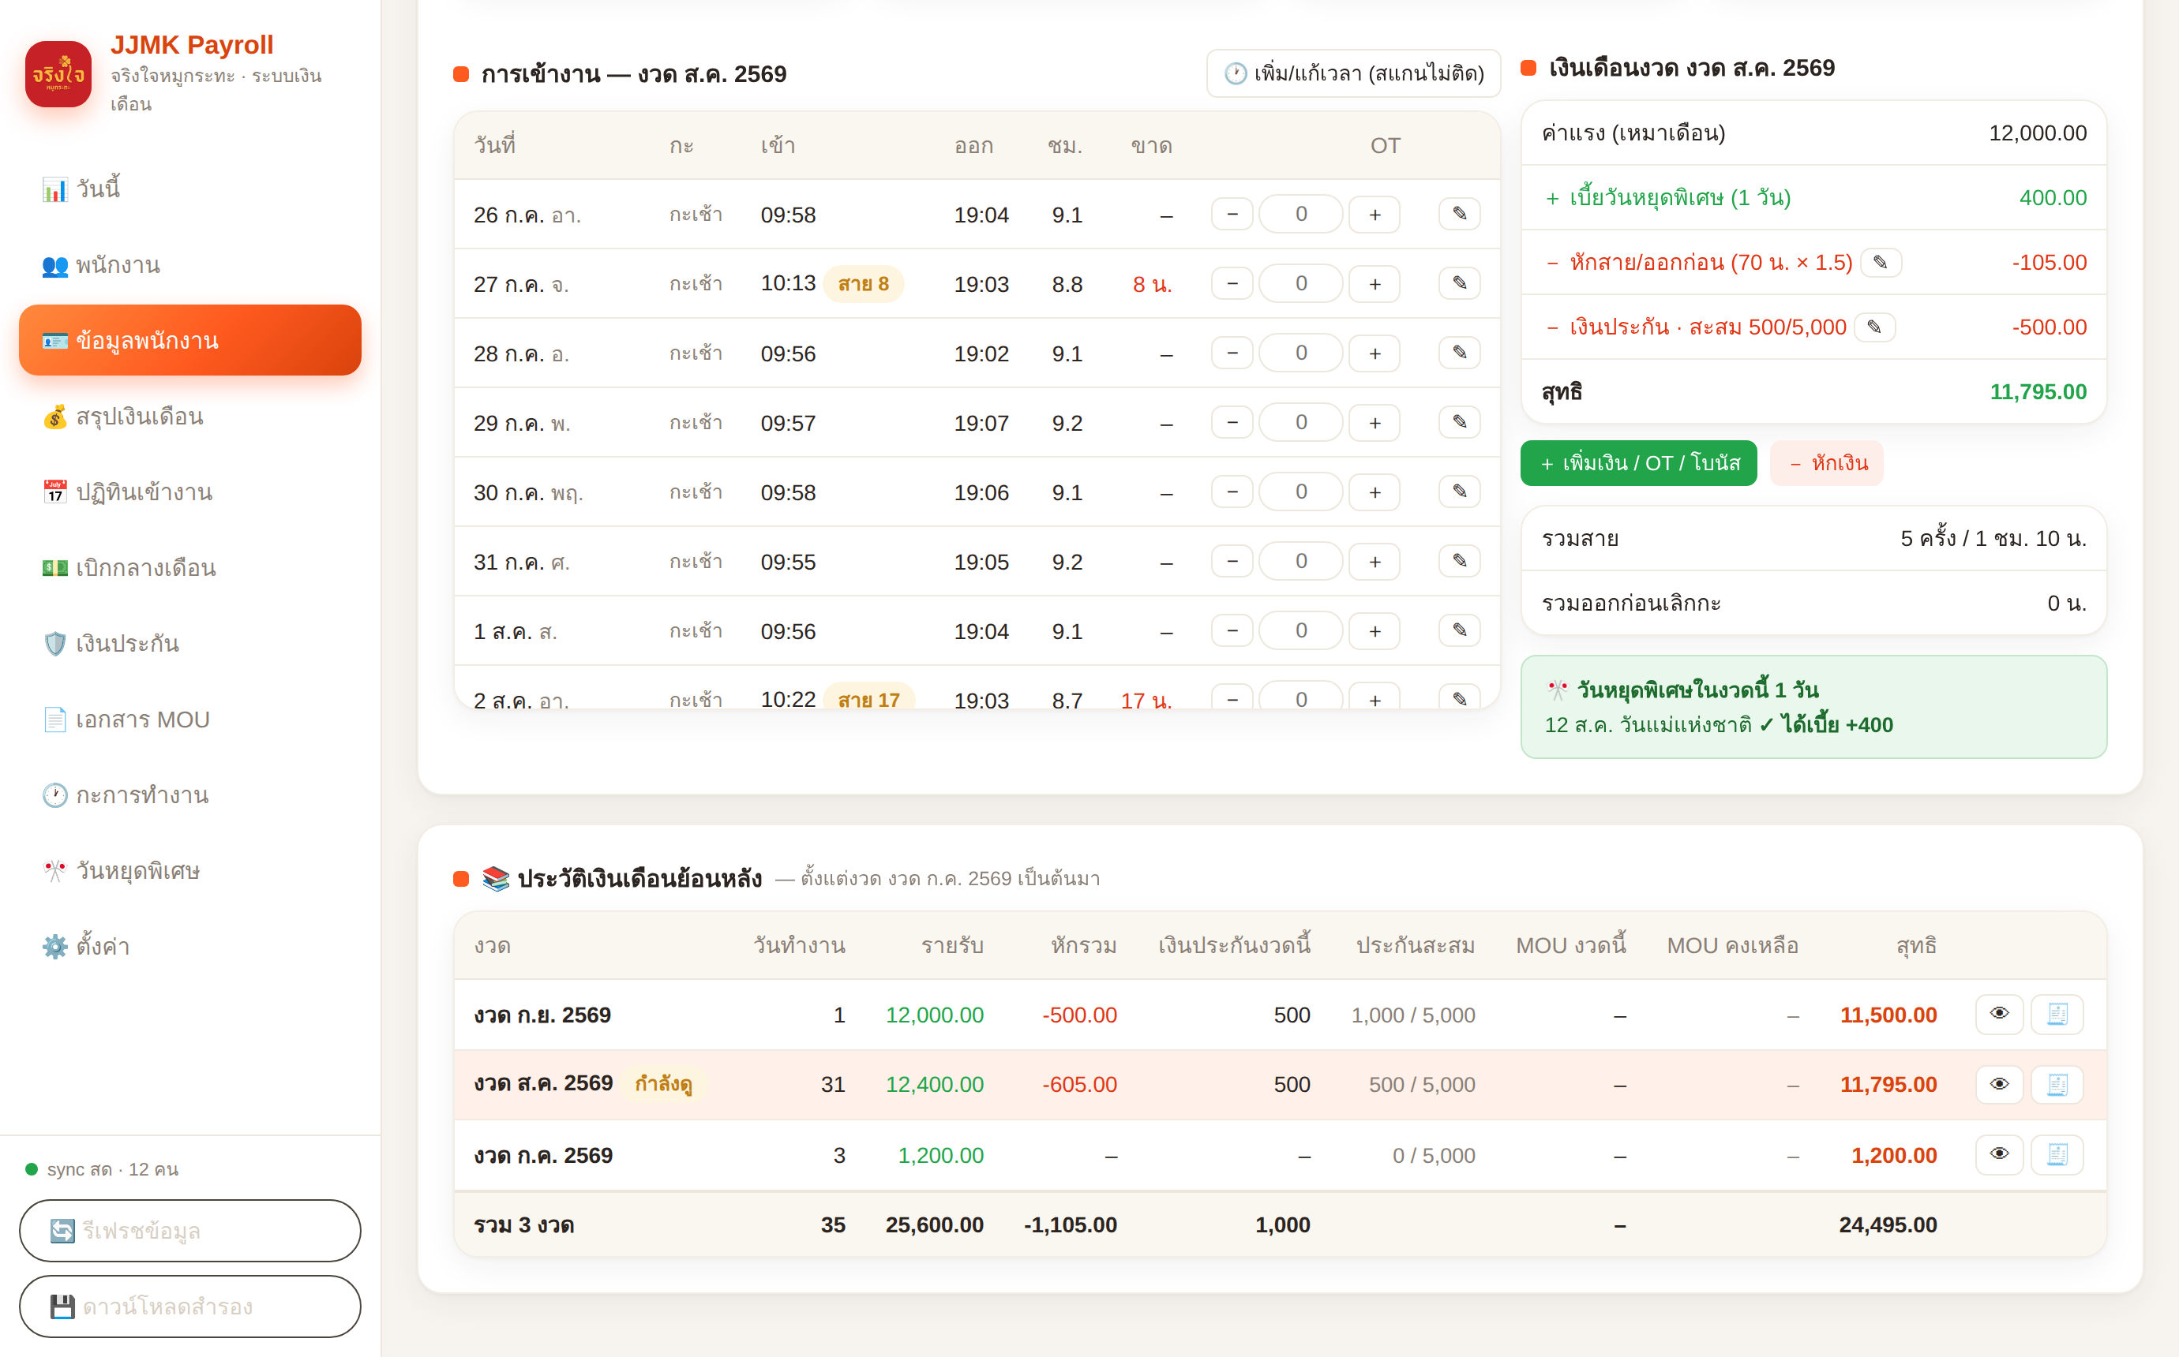


OT รายวัน — กด − / ＋ จบเลย
ตัวนับ OT ในตารางเข้างาน
กด ＋ เพิ่มทีละชั่วโมง พิมพ์ 1.5 ได้ บันทึกทันที เห็นยอดเงินใต้ช่อง
อัตราคิดให้เองรายคน
ค่าแรงวัน ÷ (ชั่วโมงกะ − 1 ชม.พัก) เช่น 12,000 → 400 ÷ 8 = 50 บ./ชม.
แก้รายการหักที่ผิด
ปุ่ม ✎ ข้างยอดหัก สาย/ลืมตอก/วันห้ามหยุด แก้เฉพาะงวดได้
ประวัติเงินเดือนย้อนหลัง
เปิดดูย้อนหลังได้ทุกงวด ตัวเลขคำนวณสดจากข้อมูลจริงเสมอ

Slide 9
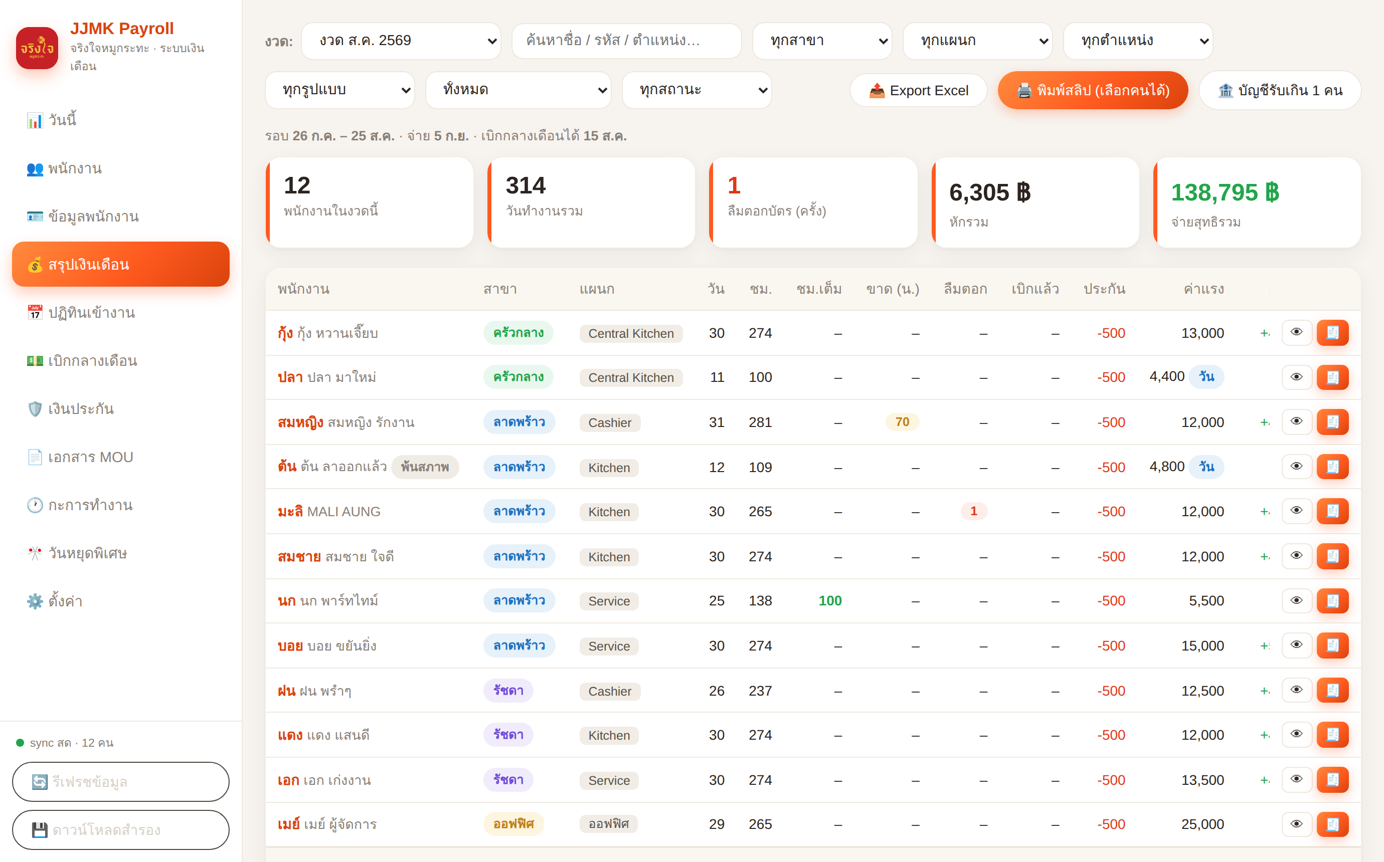


สรุปเงินเดือน — ทั้งร้านในตารางเดียว
เห็นทุกคน ทุกยอด
วัน ชม. สาย ลืมตอก เบิก ประกัน ค่าแรง สุทธิ — ครบทุกคอลัมน์
ตัวกรองครบ
สาขา แผนก ตำแหน่ง สถานะทำงานอยู่/พ้นสภาพ และธงปัญหา
Export Excel
ดึงทั้งตารางออกเป็นไฟล์ Excel เก็บบัญชี/ตรวจสอบ

Slide 10
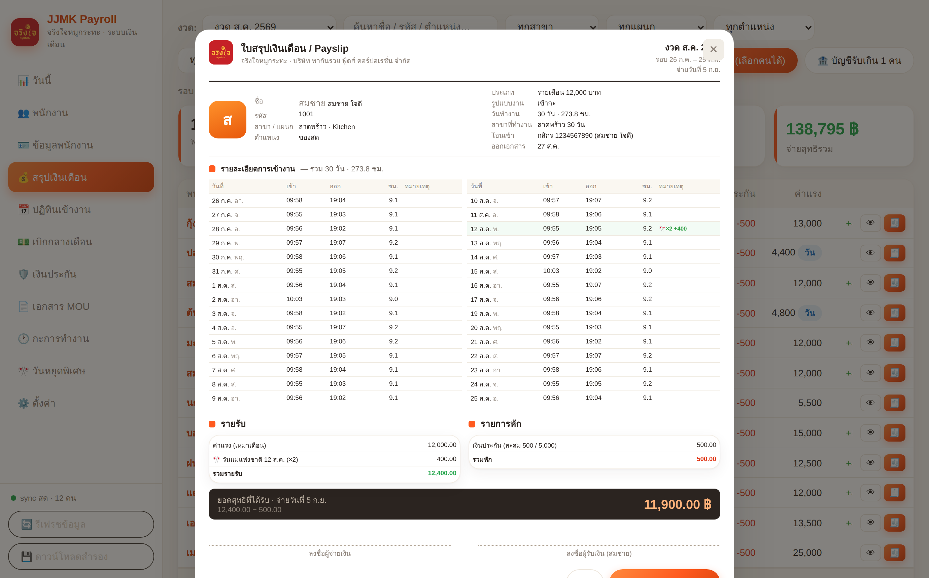


สลิปเงินเดือน — โปร่งใส เห็นทุกรายการ
รายละเอียดครบทุกวัน
ตารางเข้า-ออกทั้งงวด รายรับ รายการหัก ยอดสุทธิ พร้อมโลโก้ร้าน
พิมพ์ 2 คน/แผ่น A4
แบบครึ่งหน้าประหยัดกระดาษ มีเส้นปะตัดแบ่งพอดี
เลือกคนพิมพ์ได้
ติ๊กเฉพาะคนที่ต้องการ กรองสาขา/ตำแหน่ง/สถานะในหน้าต่างเลือก

Slide 11
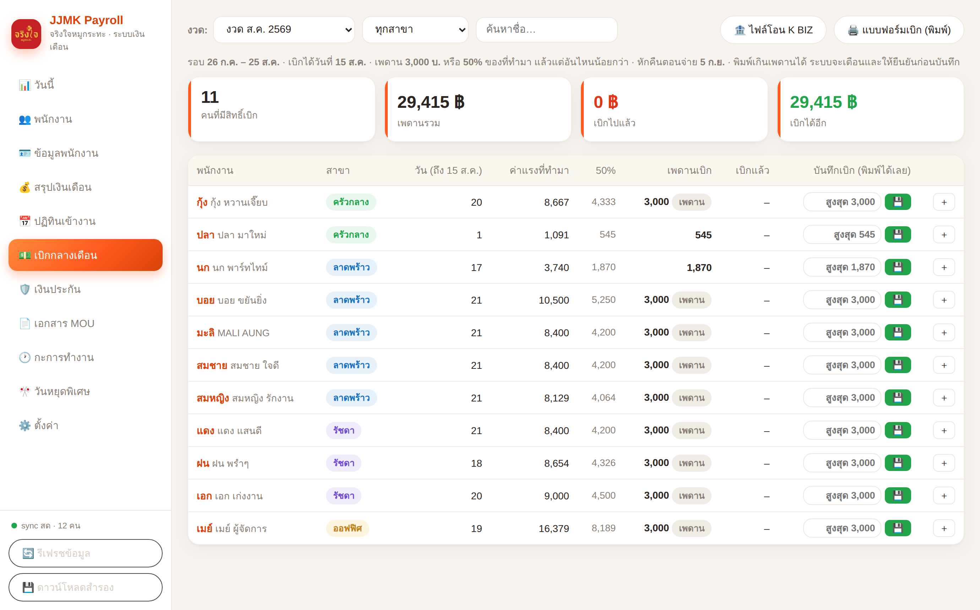


เบิกกลางเดือน — คุมเพดานให้อัตโนมัติ
พิมพ์ยอดแล้ว Enter จบ
บันทึกเบิกรายคนเร็วมาก มีช่องกรอกในตารางเลย
เพดาน 2 ชั้น
ไม่เกิน 3,000 และไม่เกิน 50% ของค่าแรงที่ทำมาแล้ว — เกินได้แต่ระบบเตือนให้ยืนยัน
หักคืนอัตโนมัติ
ยอดเบิกไปหักในเงินเดือนสิ้นงวดเองครบถ้วน

Slide 12
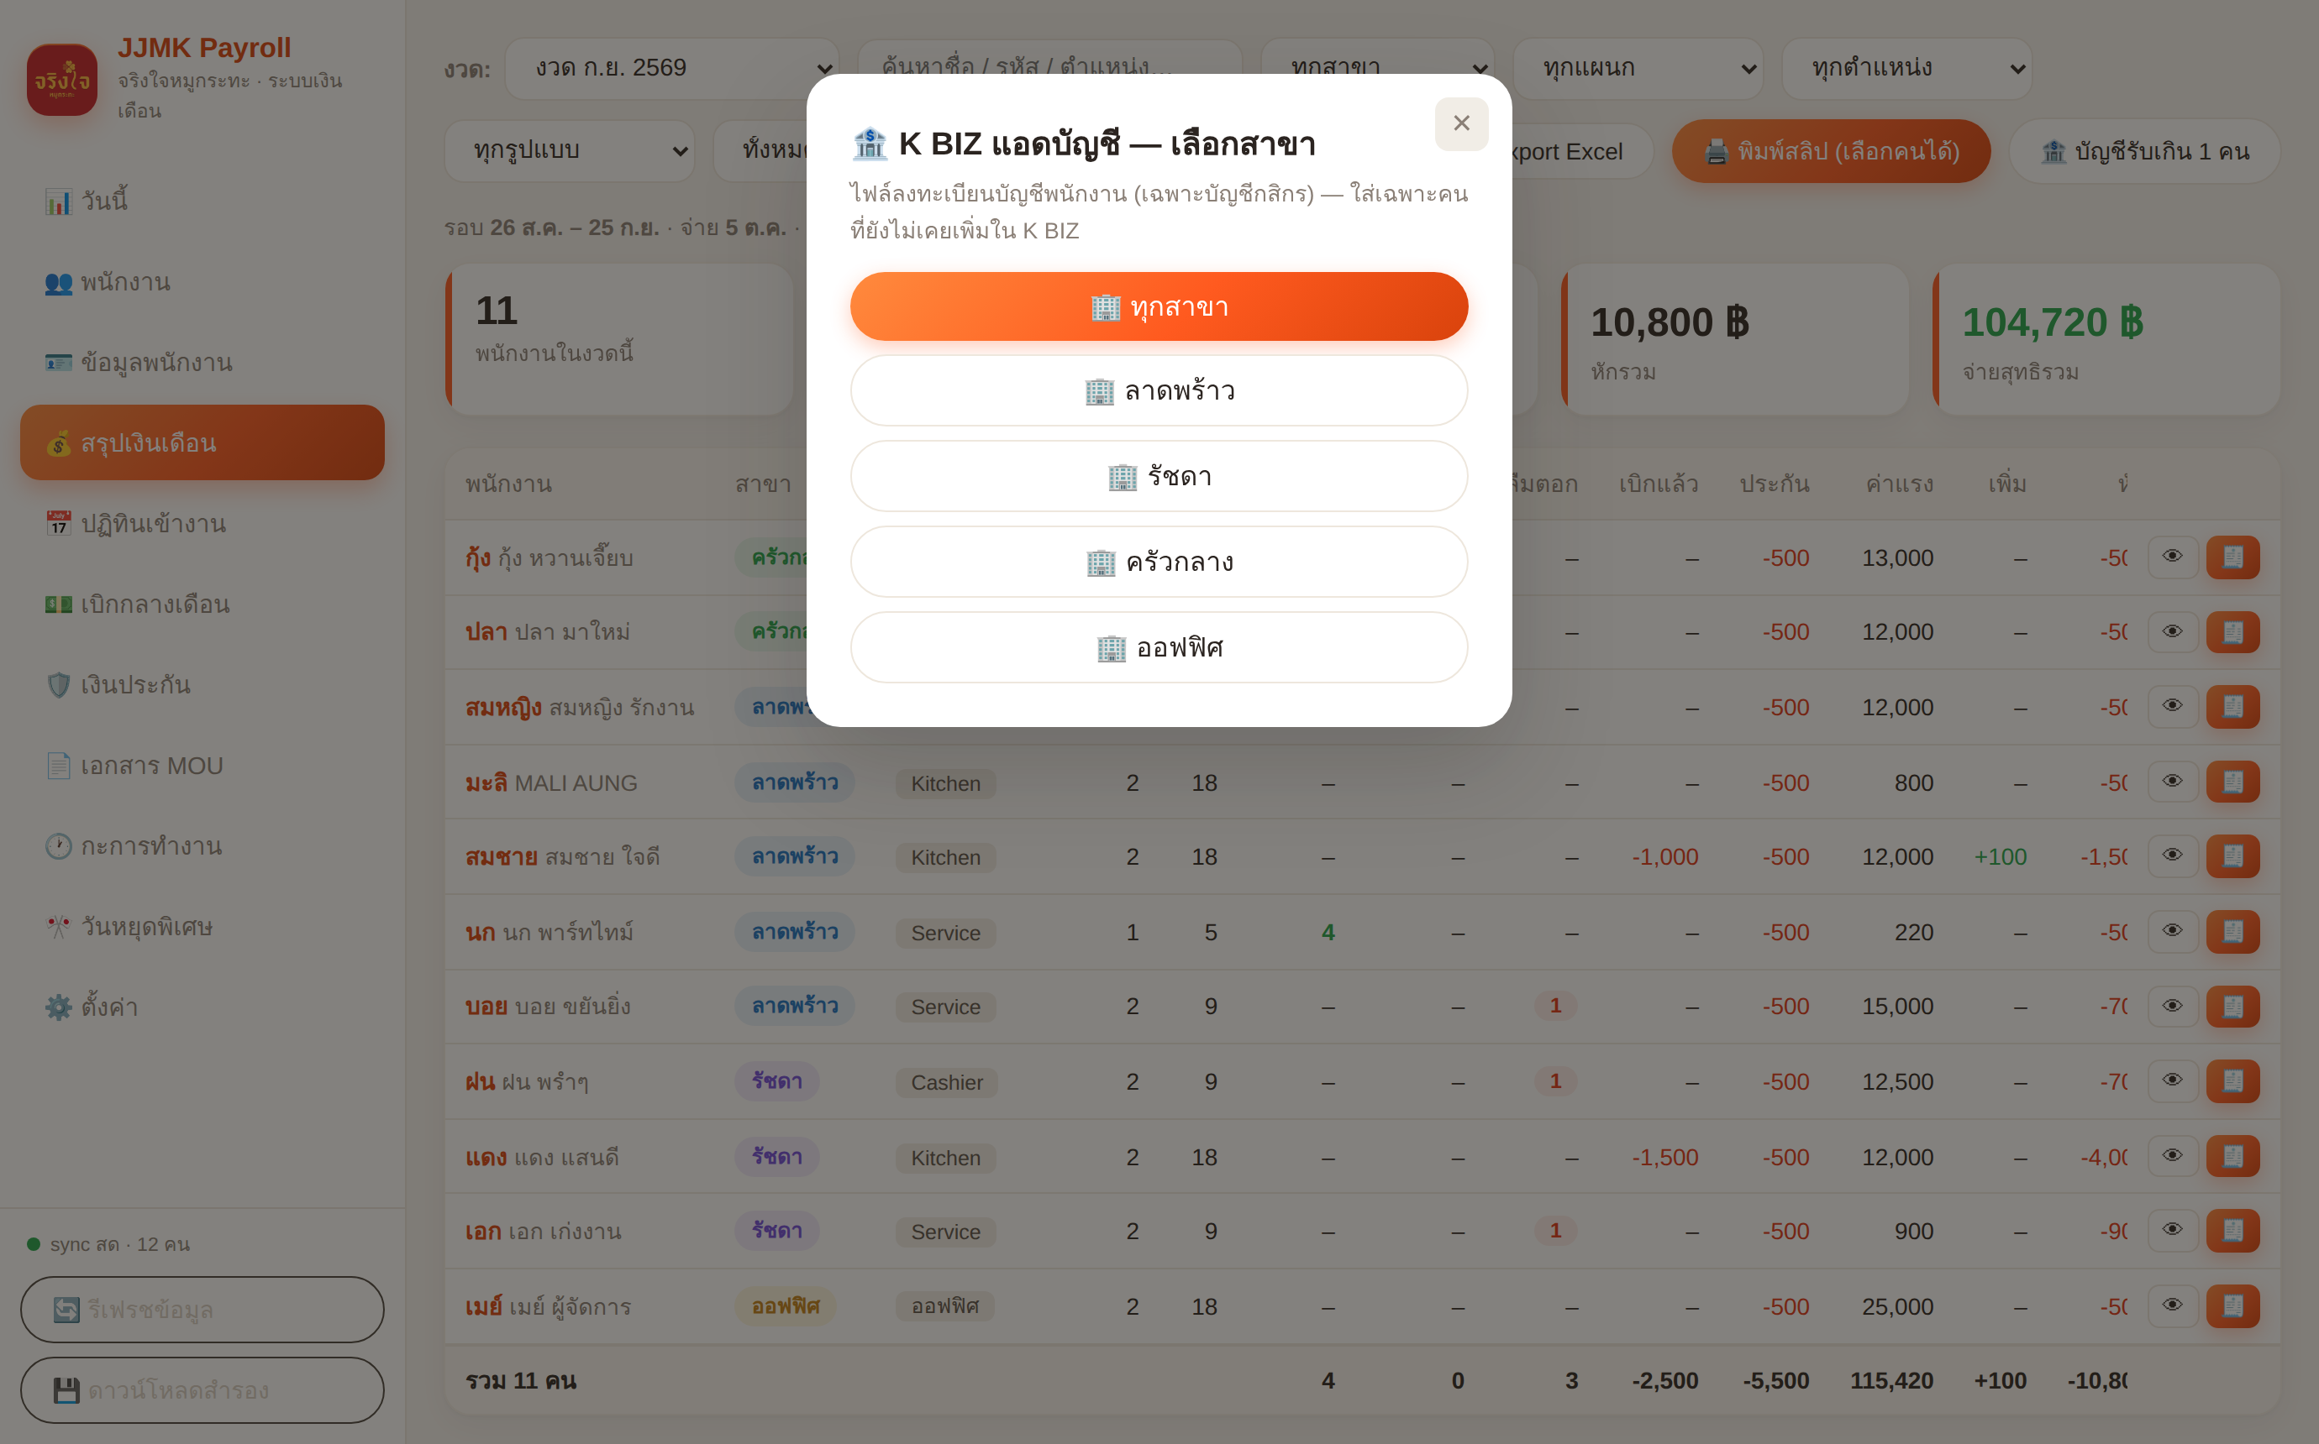
โอนเงินผ่าน K BIZ กสิกร — อัปโหลดไฟล์เดียว จ่ายทั้งสาขา
🏦 ไฟล์แอดบัญชี (ทำครั้งเดียวต่อคน)
💸 ไฟล์โอนเบิกกลางเดือน (ทุกรอบเบิก)
ปุ่มในหน้าพนักงาน → เลือกสาขา → ได้ไฟล์ Excel
ใส่เฉพาะคนใหม่ที่ยังไม่เคยแอด — ระบบจำให้
บัญชีร่วมใส่ครั้งเดียว · คนใช้ไม่ได้แจ้งรายชื่อพร้อมเหตุผล
ปุ่มในหน้าเบิก → เลือกสาขา → ใส่วันเงินเข้า
รวมยอดเบิกทั้งงวดต่อคน ตามฟอร์แมตธนาคารเป๊ะ
คนรับเงินสด/ต่างธนาคาร แจ้งแยกให้ไปจ่ายเอง
ตามเทมเพลทธนาคาร: เฉพาะบัญชีกสิกร (รหัส 004) · เลขบัญชี 10 หลัก · วันเงินเข้าต้องเป็นวันอนาคต

Slide 13
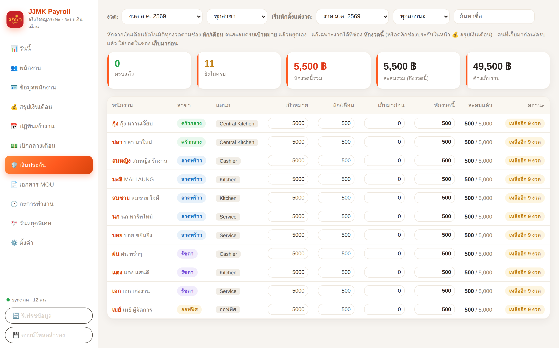
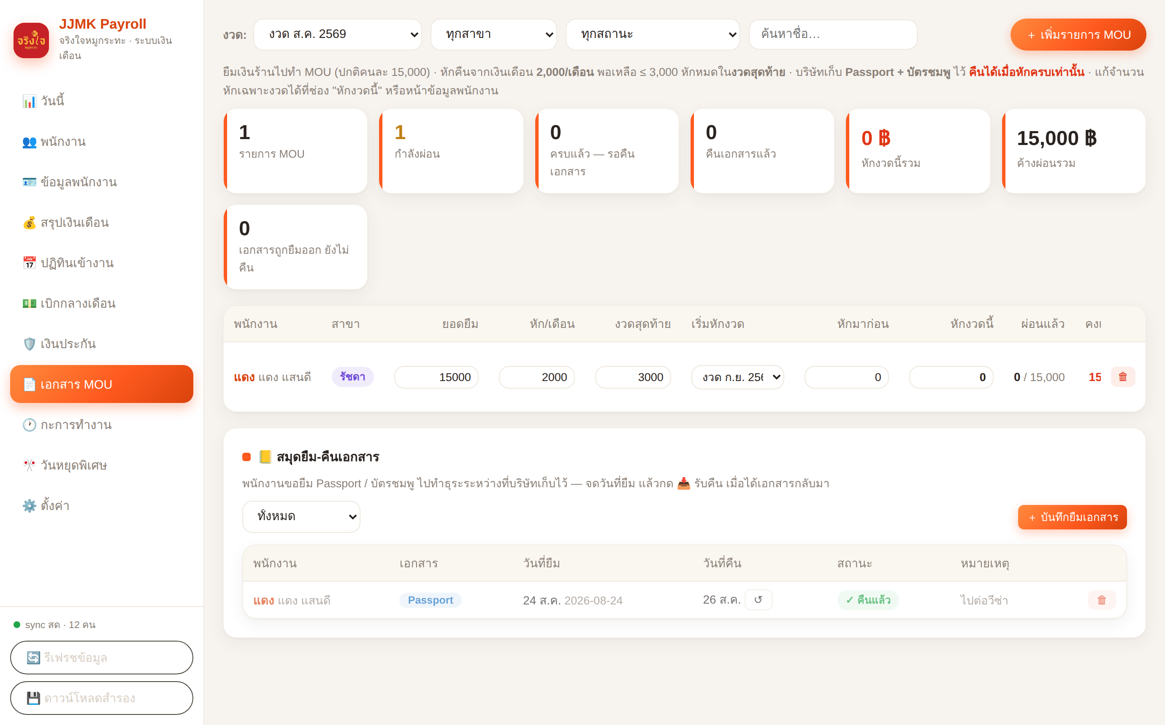
เงินประกัน & เงินยืม MOU — ผ่อนหักเองจนครบ
เงินประกัน: เป้า 5,000 หักเดือนละ 500 เริ่มงวด ส.ค. 2569 · ครบแล้วหยุดเอง · แก้รายงวดได้
เงินยืม MOU: 15,000 ผ่อนเดือนละ 2,000 งวดสุดท้ายปิด 3,000 · ระบบเตือนคืน Passport/บัตรชมพูเมื่อครบ + สมุดยืมเอกสาร

Slide 14
รายงาน LINE อัตโนมัติ — ไม่เปิดแอปก็รู้ทุกอย่าง
ส่งเข้ากลุ่ม LINE ของร้าน แยกข้อความรายสาขา
🌅 รายงานรายกะ — 11:01 / 15:01 / 18:01
📋 สรุปประจำวัน — 21:00 ทุกคืน
เข้างานแล้วกี่คน แยกตามตำแหน่ง · ใครมาสายกี่นาที
· ใคร "ปกติอยู่กะนี้" แต่วันนี้ยังไม่โผล่ (ระบบเรียนรู้จากประวัติ 14 วัน)
นับหัวต่อกะ + รายชื่อคนสาย + คนไม่มา แยกทุกสาขา
· ปิดท้ายยอดรวมทั้งบริษัท
🧪 สั่งดูเองได้ทุกเมื่อ
🖥️ หน้าตรวจระบบ
เปิดลิงก์ /report/daily หรือ /report/shift ดูตัวอย่างก่อนส่งจริงได้
/debug และ /report/check เช็คว่าเครื่องสแกน-ฐานข้อมูล-LINE ต่อกันครบ
ตั้งเวลาด้วย Cron บน Cloudflare — ทำงานเองทุกวัน ไม่ต้องมีใครกด

Slide 15
ขั้นตอนการทำเงินเดือนแต่ละเดือน
งานคนทำเหลือแค่ตรวจกับกดพิมพ์ — ที่เหลือระบบทำให้
ทุกวัน
พนักงานสแกนหน้า · เจ้าของเปิดหน้า "วันนี้" หรือรอ LINE รายงาน
วันที่ 12-14
พนักงานขอเบิก → บันทึกในหน้าเบิกกลางเดือน
วันที่ 15
กด 🏦 สร้างไฟล์โอน K BIZ → อัปโหลด → อนุมัติ → เงินเข้าวันถัดไป
วันที่ 26-31
เข้าหน้าสรุปเงินเดือน ตรวจธงเตือน: ลืมตอก สาย หยุดวันห้ามหยุด → แก้ที่ผิด
วันที่ 1-4
ใส่ OT/โบนัส/หักพิเศษ → พิมพ์สลิปทั้งร้าน (เลือกคนได้) → เตรียมโอน
วันที่ 5
จ่ายเงินเดือน · แจกสลิป · จบงวด — ระบบขึ้นงวดใหม่ให้เอง

Slide 16

ข้อดีของระบบนี้
ประหยัดเวลามหาศาล
ถูกต้อง โปร่งใส
เรียลไทม์
จากนั่งรวมโอทีคิดเงินเป็นวันๆ เหลือตรวจ + กดพิมพ์ไม่กี่นาที
กติกาเดียวกันทุกคน สลิปแจงทุกบาท ลดปัญหาทวงถาม
สแกนปุ๊บเห็นปั๊บ ทุกเครื่อง ทุกสาขา พร้อมกัน
ใช้ได้ทุกอุปกรณ์
ต้นทุนระบบ 0 บาท/เดือน
ข้อมูลปลอดภัย
คอมที่ร้าน หรือ iPhone ของเจ้าของ — หน้าจอปรับเองอัตโนมัติ
GitHub Pages + Cloudflare + Supabase ใช้แผนฟรีทั้งหมด
เก็บบนคลาวด์ ไฟไหม้น้ำท่วมข้อมูลไม่หาย + ปุ่มดาวน์โหลดสำรอง
16

Slide 17
เริ่มใช้เลยวันนี้
https://thananant.github.io/JJ-Payroll
⚠️ ข้อควรจำตอนพิมพ์สลิป
ตั้ง Scale 100% เสมอ · Margins เลือก None หรือ Default ก็ได้ (จูนกับ Canon MF645C แล้ว)
🔄 หลังอัปเดตระบบ
กด Ctrl+Shift+R (คอม) หรือปิด-เปิดแอปใหม่ (iPhone) เพื่อล้าง cache
💾 สำรองข้อมูลสม่ำเสมอ
ปุ่ม "ดาวน์โหลดสำรอง" มุมซ้ายล่าง — เก็บไฟล์ไว้ทุกสิ้นเดือนหลังจ่ายเงินเดือน
📖 คู่มือฉบับเต็ม
ดูขั้นตอนละเอียดทุกหน้าจอ พร้อมภาพประกอบ ในไฟล์ PDF คู่มือการใช้งาน

